Slide 1
CHÀO MỪNG CÁC EM
TỚI BUỔI HỌC
NGÀY HÔM NAY

Slide 2
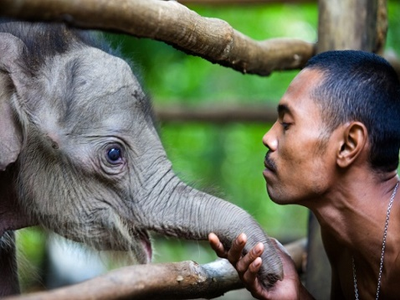
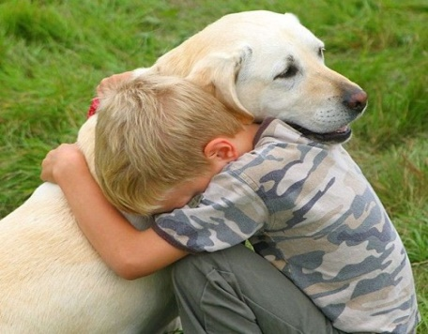
KHỞI ĐỘNG
Quan sát và nêu nội dung các bức tranh

Slide 3
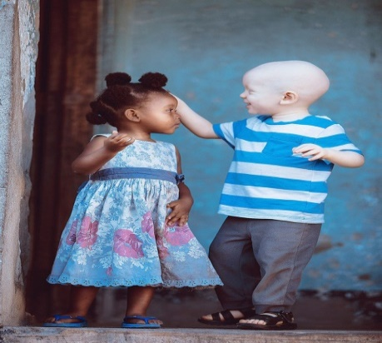
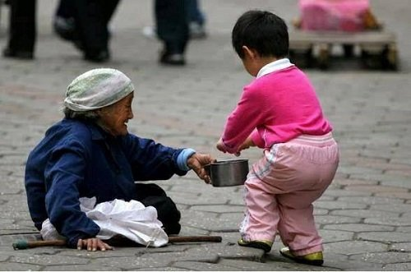
KHỞI ĐỘNG
Quan sát và nêu nội dung các bức tranh

Slide 4
BÀI 8: TRÊN KHÓM TRE ĐẦU NGÕ
TIẾT 4:
ĐỌC MỞ RỘNG

Slide 5
01
02
03
04
NỘI DUNG BÀI HỌC
Đọc bài thơ về tình yêu thương giữa con người với con người hoặc giữa con người với loài vật.
Viết phiếu đọc sách
Trao đổi
Vận dụng

Slide 6
01
Đọc bài thơ về tình yêu thương giữa con người
với con người hoặc
giữa con người với loài vật.

Slide 7

ĐỌC SÁCH BÁO
Đọc bài thơ về tình yêu thương
giữa con người với con người hoặc giữa con người với loài vật.
Đọc TẬP THƠ LỚP HỌC THUNG MÂY của Bảo Ngọc, các bạn nhỏ đều yêu thích bài Hạt vàng góc ruộng, yêu người mẹ nhân hậu, luôn dành tình yêu thương cho mọi người, mọi vật.

Slide 8

ĐỌC SÁCH BÁO
Đọc bài thơ về tình yêu thương
giữa con người với con người hoặc giữa con người với loài vật.
Góc sân và khoảng trời là tập thơ của Trần Đăng Khoa, được xuất bản lần đầu khi tác giả mới 10 tuổi. Tập thơ có nhiều bài thể hiện tình yêu thương giữa con người với con người,giữa con người với loài vật,…

Slide 9
ĐỌC SÁCH BÁO
MẸ YÊU CON
Tác giả: Nguyễn Thuyền
Mẹ yêu con biết rằng con không hiểu
Sợ con buồn túng thiếu bởi không cha
Lại lo con sống cùng người xa lạ
Chẳng được thương mà còn khổ đau nhiều
Nên vì thế mẹ chấp nhận quạnh hiêu
Thấy con yêu…lòng mẹ liền hạnh phúc
Nguyện cầu xin bình an từ tiên bụt
Cho con khờ từng phút mãi vui cười
Mong con mẹ xinh như cánh hoa tươi
Đông đã đến! Dưới hiên nhà lạnh lắm
Vòng tay gầy mẹ ôm con nồng thắm
Chỉ mong con được sưởi ấm yêu thương
Xót xa mãi vì đời lắm đoạn trường
Mẹ đơn thân quá sầu vương cay đắng
Cỗi lòng mẹ cũng nhiêu đêm buồn, nặng
Nhưng vì con nguyện lẳng lặng hy sinh.

Slide 10
02
Viết phiếu đọc sách

Slide 11
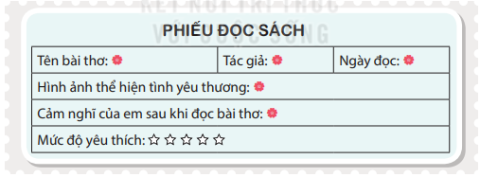
VIẾT PHIẾU ĐỌC SÁCH
Ghi chép các thông tin cơ bản vào Phiếu đọc sách.

Slide 12
VIẾT PHIẾU ĐỌC SÁCH
Ghi chép các thông tin cơ bản vào Phiếu đọc sách.
PHIẾU ĐỌC SÁCH
Tên bài thơ: Mẹ yêu con | Tác giả: Nguyễn Thuyền | Ngày đọc: 03/03/2023
Hình ảnh thể hiện tình yêu thương: Nguyện cầu xin bình an từ tiên bụt; Mong con mẹ xinh như cánh hoa tươi; Nhưng vì con nguyện lẳng lặng hy sinh,....
Cảm nghĩ của em sau khi đọc bài thơ: Em cảm nhận được tình yêu thương mãnh liệt, vô bờ bến của một người mẹ đơn thân dành cho con.
Mức độ yêu thích: 5 sao

Slide 13
03
Trao đổi

Slide 14
TRAO ĐỔI
Trao đổi với bạn về tình yêu thương giữa con người với con người hoặc giữa con người với loài vật được thể hiện trong bài đọc.
LÀM VIỆC NHÓM
Từng em chia sẻ tình yêu thương giữa con người với con người hoặc giữa con người với loài vật được thể hiện trong bài đọc.
Các thành viên trong nhóm có thể nhận xét, góp ý, nêu câu hỏi để hiểu rõ hơn ý kiến của bạn.

Slide 15
04
Vận dụng

Slide 16
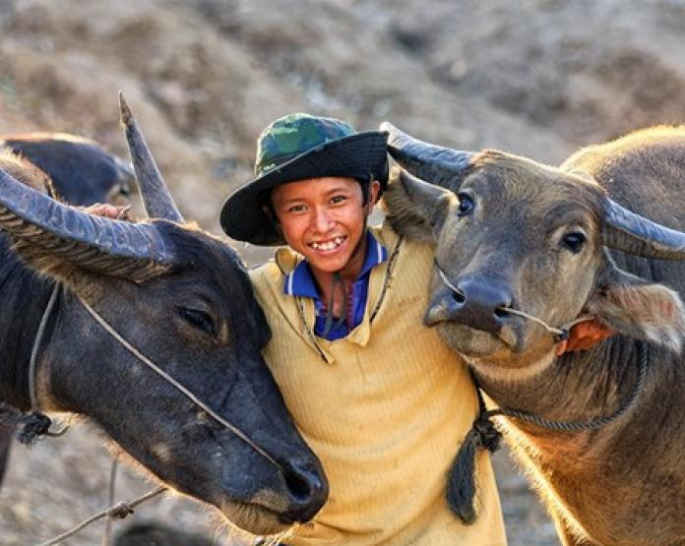
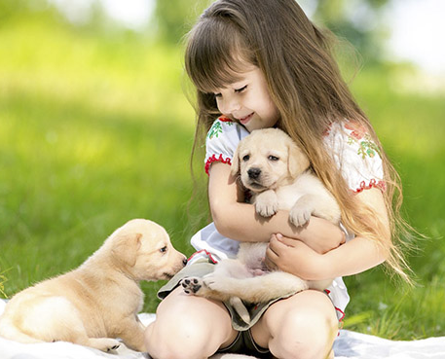
VẬN DỤNG
Chia sẻ nội dung về tình yêu thương giữa con người với con người hoặc giữa con người với loài vật với người thân.

Slide 17
CỦNG CỐ, DẶN DÒ
Chia sẻ với người thân về những thông tin bổ ích trong sách báo mà em và các bạn đọc được.
Học thuộc ghi nhớ và hoàn thành VBT Tiếng Việt
Đọc trước
Bài tiếp theo – Sự tích con rồng cháu tiên SGK tr.40..

Slide 18
TRÂN TRỌNG CẢM ƠN
SỰ QUAN TÂM THEO DÕI CỦA CÁC EM

